Slide 1


Patrón Iterator
JUAN SEBASTIAN VEGA DIAZ
20231020087

Slide 2

DESCRPICION
Permite recorrer elementos de una colección sin exponer su representación subyacente (lista, pila, árbol, etc.).
El patrón Iterator facilita el acceso secuencial a elementos. Permite recorrer una estructura de datos. Su representación interna no se expone, mejorando la seguridad y el diseño.
El patrón Iterator es uno de los patrones de diseño más utilizados en el desarrollo de software. Permite a los desarrolladores recorrer una colección de objetos de manera secuencial sin exponer su representación interna. Este patrón es fundamental para trabajar con colecciones de datos de una forma consistente y simple.
En otras palabras, este patrón desacopla el proceso de recorrido del almacenamiento de datos.

Slide 3


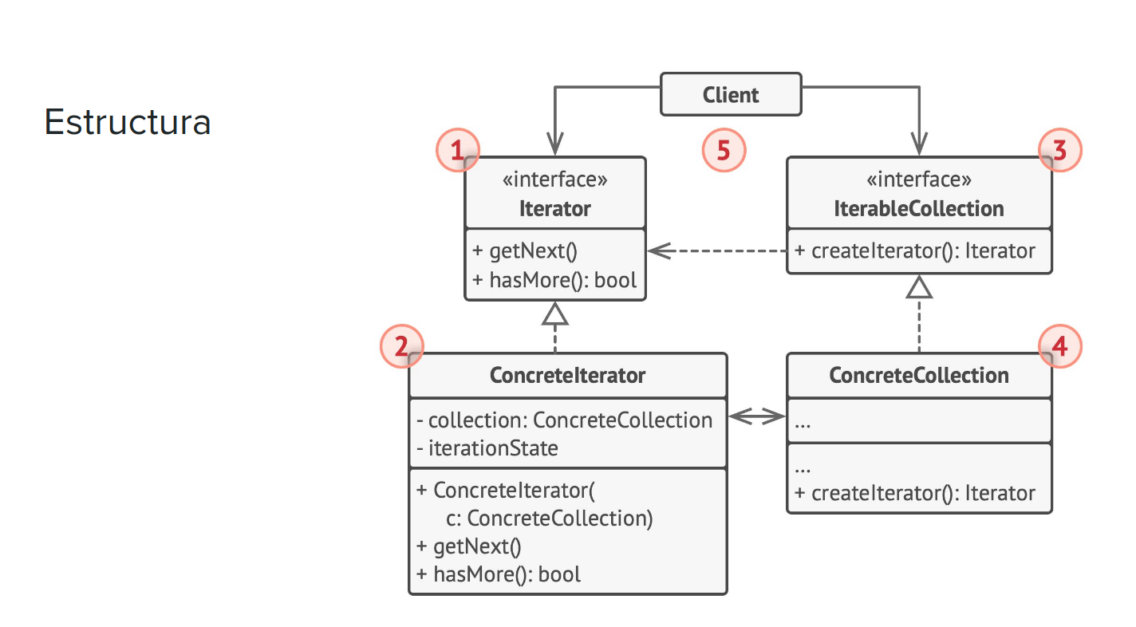
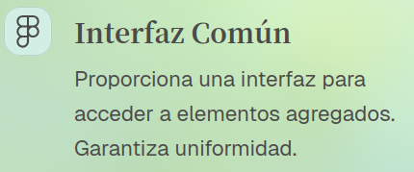
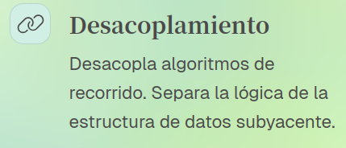
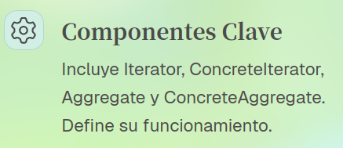
¿QUÉ ES EL PATRÓN ITERATOR?

Slide 4



APLICABILIDAD DEL PATRÓN
ACCESO SEGURO
MÚLTIPLES RECORRIDOS
INTERFAZ UNIFORME
Proporciona una interfaz uniforme. Recorre diferentes estructuras agregadas sin cambios.
Acceder a elementos agregados sin exponer su estructura. Protege la información.
Soporta múltiples recorridos. Permite varias iteraciones sobre el mismo objeto.

Slide 5
¿CUÁNDO APLICAR EL PATRÓN ITERATOR?
Necesitamos recorrer una colección sin exponer su estructura interna.
Queremos múltiples recorridos simultáneos sobre una misma colección.
Deseamos unificar el acceso a diferentes tipos de colecciones (listas, árboles, mapas, etc.).
Se desea seguir el principio de responsabilidad única.

Slide 6
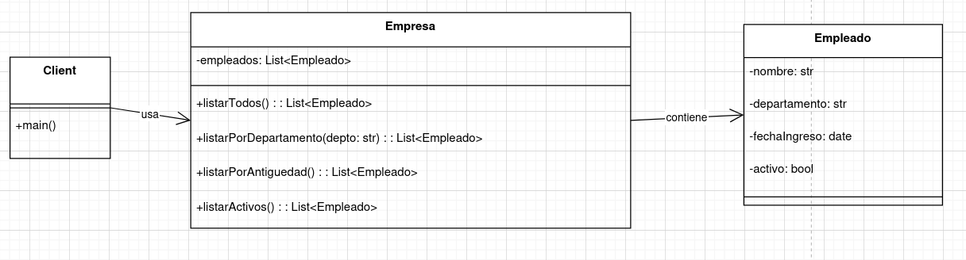
DESCRPICION DEL PROBLEMA
ESTRUCTURA
En una empresa que gestiona múltiples empleados, es común necesitar distintas formas de recorrer esa información:
Ver todos los empleados
Filtrar solo los activos
Agrupar por departamento
Ordenar por antigüedad
Implementar estas operaciones directamente en la clase Empresa provocaría un código extenso, acoplado y poco flexible.

Slide 7
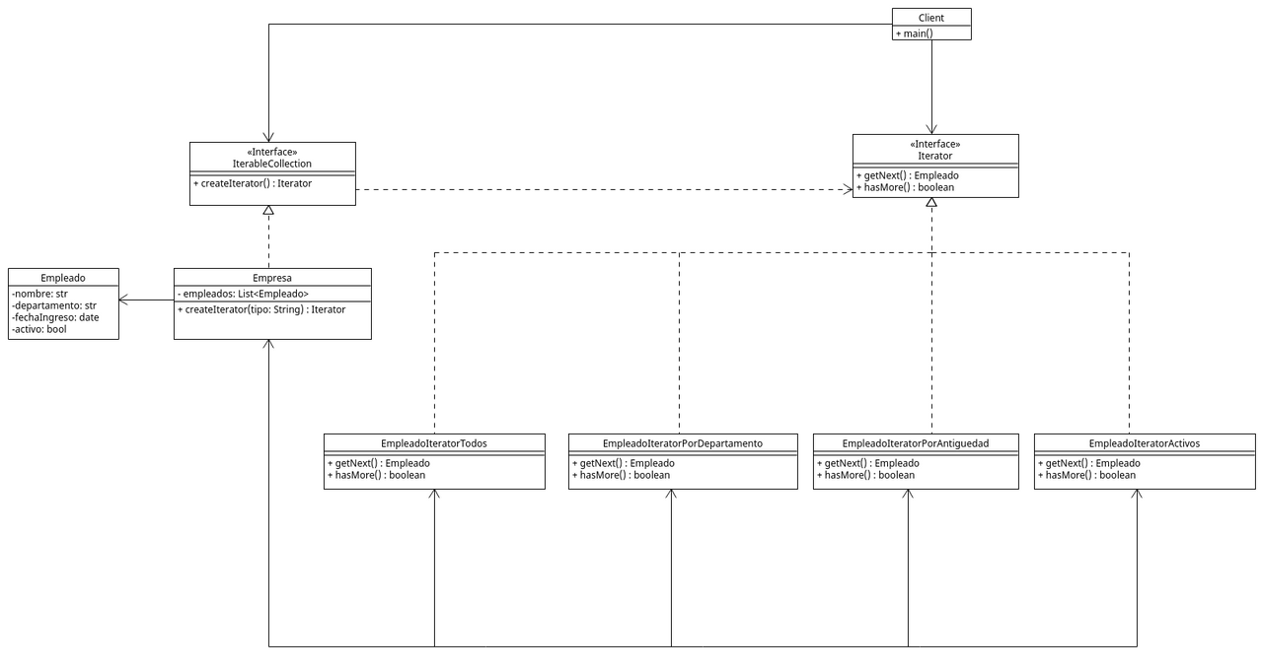
SOLUCION IMPLEMENATANDO EL PATRON
ESTRUCTURA
Aplicamos el patrón de diseño Iterator, que permite recorrer elementos de una colección sin exponer su estructura interna y facilita implementar diferentes formas de recorrido.
Con esto logramos:
Separar el almacenamiento de la lógica de recorrido
Crear múltiples formas de iteración sin alterar la colección.
Extender fácilmente con nuevos criterios

Slide 8



CASOS DE USO TÍPICOS EN LA VIDA REAL
ESTRUCTURAS COMPLEJAS
BASES DE DATOS
FLUJOS DE DATOS
Flujos de Datos
Procesar flujos de datos o streams. Gestiona grandes volúmenes de información en tiempo real.
Recorrer listas, árboles y grafos. Facilita la navegación en estructuras complejas.
Acceder a bases de datos. Permite recorrer conjuntos de resultados. Optimiza consultas.

Slide 9
Ejemplos en Empresas y Aplicaciones
Java Collections Framework
Spotify
Utiliza java.util.Iterator. Recorre listas, conjuntos y mapas. Es una base fundamental
Utiliza iteradores para reproducir canciones. Las listas se reproducen en orden. Facilita la experiencia de usuario.
.NET Framework
Amazon
Implementa iteradores para carruseles. Muestra productos relacionados. Mejora la navegación de compra.
Al recorrer los resultados de una consulta.
Usa System.Collections.IEnumerator. Cumple una función similar. Permite iterar colecciones.

Slide 10

CONCLUSIÓN
El patrón Iterator simplifica el recorrido. Mejora la cohesión y el acoplamiento. Es esencial en diseño de software. Se usa ampliamente en frameworks. Garantiza eficiencia y flexibilidad.

Slide 11
REFERENCIAS
Gamma, E., Helm, R., Johnson, R., & Vlissides, J. (1995). Design Patterns: Elements of Reusable Object-Oriented Software. Addison-Wesley.
Sierra, K., & Bates, B. (2005). Use a Design Pattern: Iterator. En Head First Java. O'Reilly Media.
Profesor de Modelos de Programación (2024). Iterator.pptx_d69ded39dc158ff3fb14fa56651f3590.pdf. Unversidad Distrital Francisco José De Caldas

